Slide 1
FPGA电子相框
数字逻辑大作业申优 1652270 冯舜

Slide 2
特点
可读取 Micro SD 卡（TF 卡）
可读取 BMP 文件

Slide 3
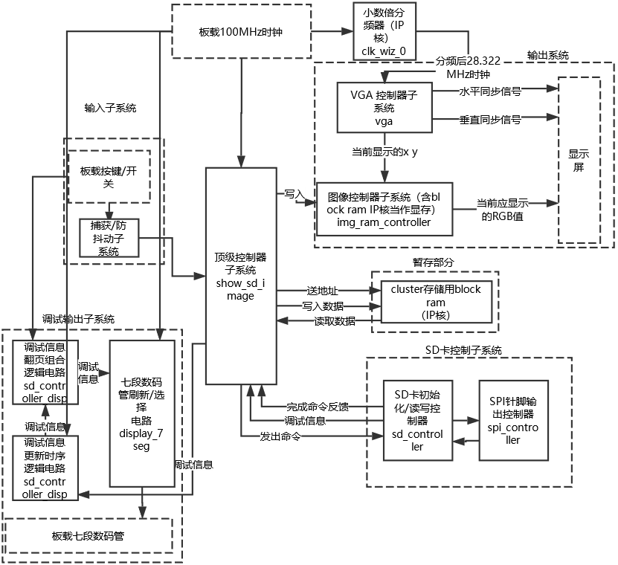
框图

Slide 4
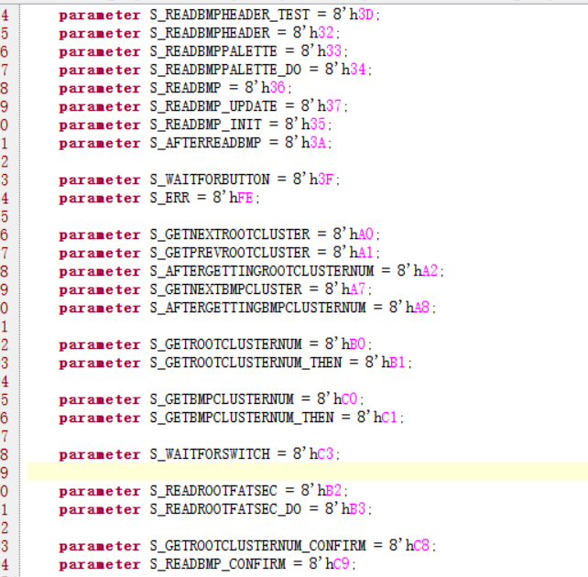
顶部控制器
状态机，有四十多个个状态
控制了电子相册的一切运行状态

Slide 5
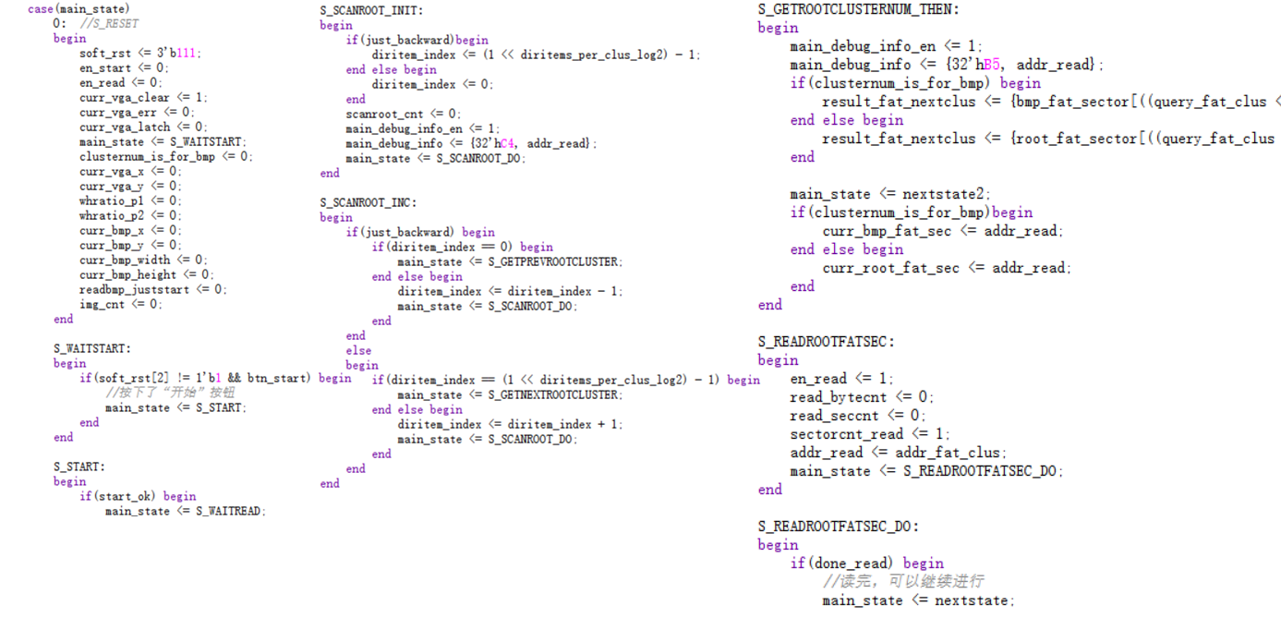
顶部控制器（状态机）

Slide 6
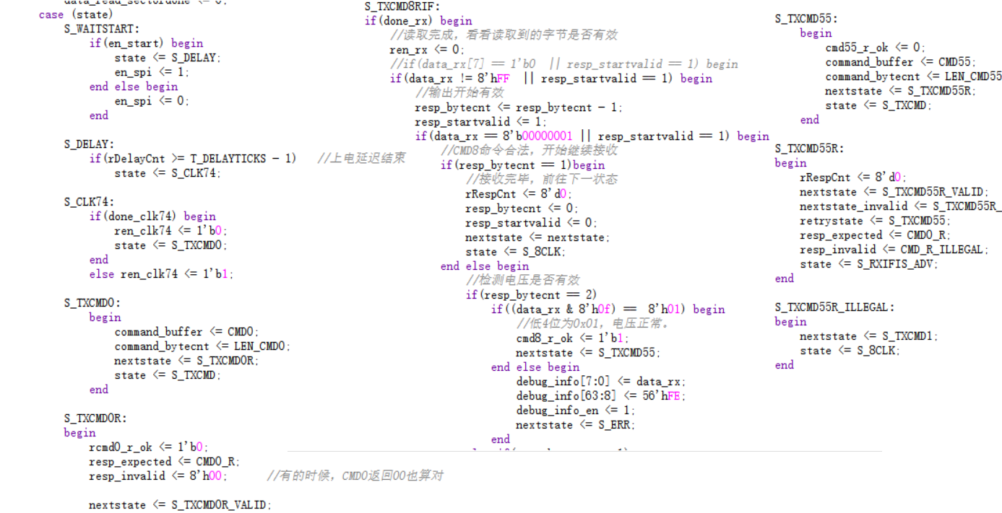
SD卡控制器（状态机） 状态机是无所不能的

Slide 7
主要难点
首先是如何操作 SPI 正确初始化 SD 卡，并读到一个扇区的内容。
之后是如何根据读到扇区的内容，正确分析文件系统，并找到所需的文件簇。
再者是正确分析BMP文件，并让 VGA 显示屏输出。

Slide 8
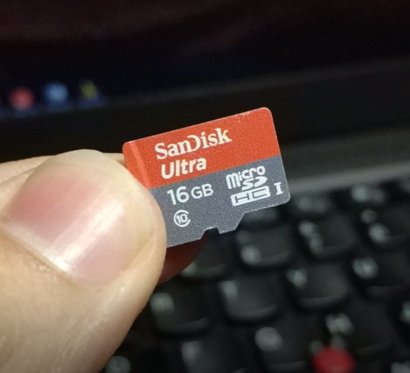
演示
采用16GB Micro SDHC卡

Slide 9
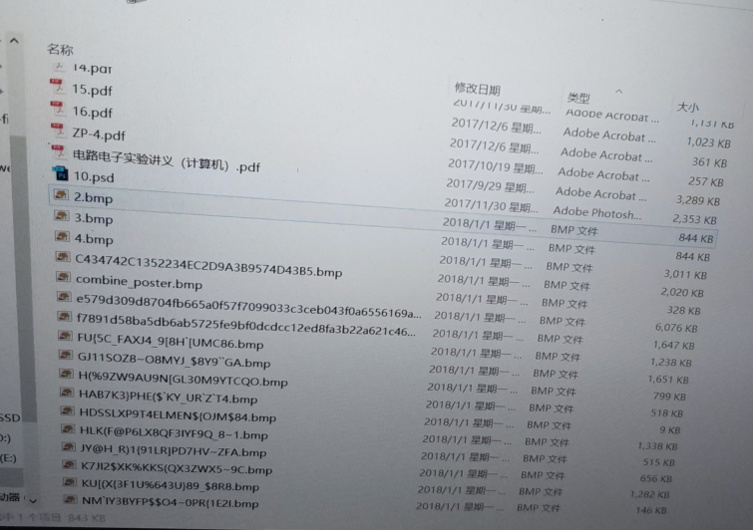
演示
根目录下的 BMP 文件

Slide 10
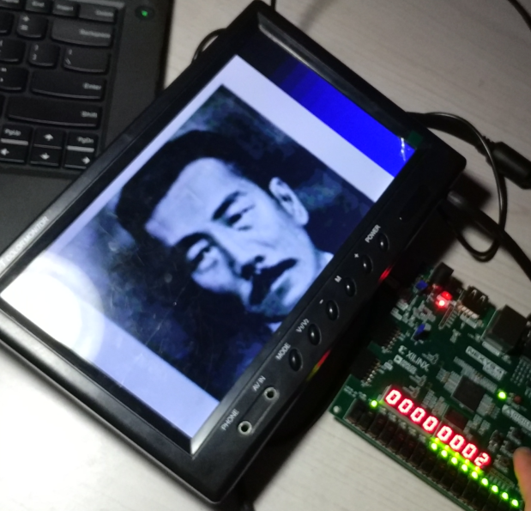
演示
图片、计数

Slide 11
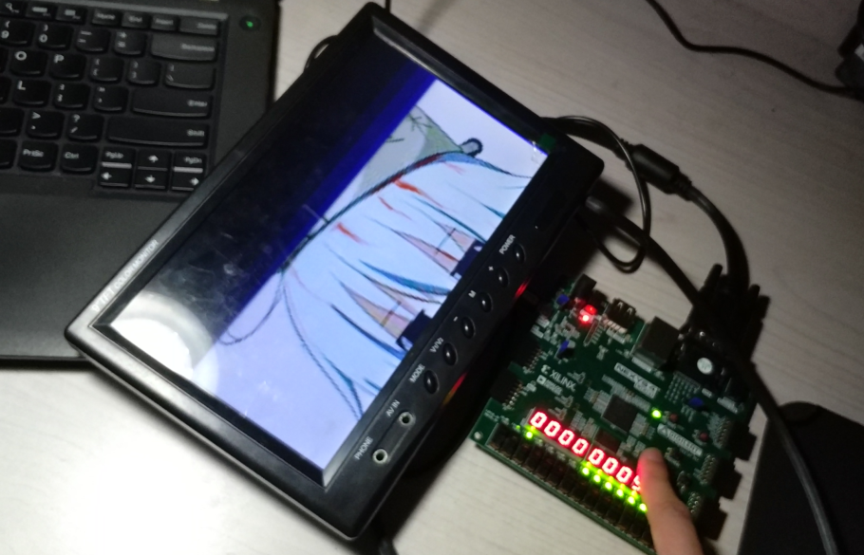
演示
图片刷新过程

Slide 12
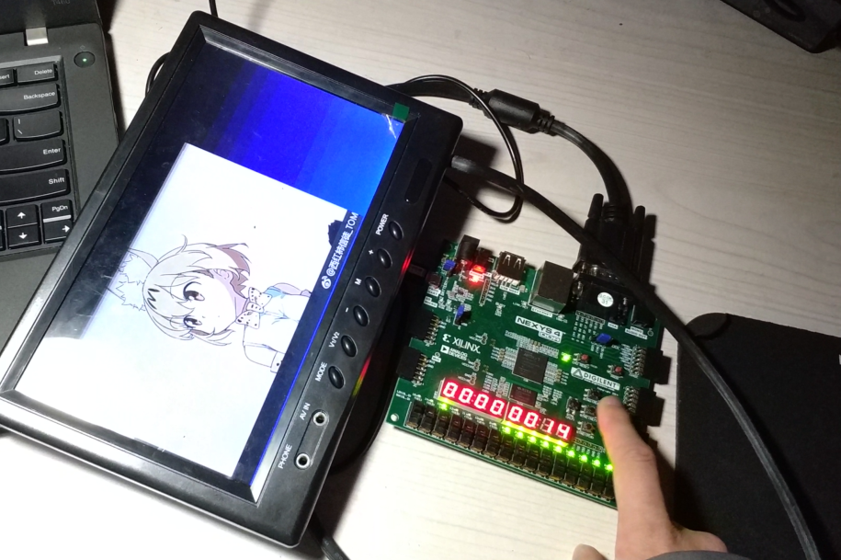
演示
稍小图片

Slide 13
缺点
局限性：只支持对扇区大小为 512 字节、MBR 分区表、第一个分区是 FAT32 的 Micro SD 卡的根目录中的 24 位色、无透明分量、无压缩 Windows 格式位图进行按目录项顺序的读取。
只能同比例显示在720x400的屏幕上，无缩放功能。因此对于大图片，刷新会慢，且只能显示部分；小图片不能放大。
屏幕会出现小点，估计是时序问题。
即便是以允许的最高速度刷新图片， 仍会出现刷新慢的问题。

